Slide 1


דיון קליני ברפואה דחופה
יעל הכסטר 323809012

Slide 2



הצגת המטופל
ה.ח , גבר כבן חמישים. מגיע למיון בשעת לילה מאוחרת ע"י אמבולנס ללא מלווים.
בקבלתו נראה מעורפל, עם דסטורציות ובהכרה חלקית. בגדים מלוכלכים.
ע"פ הדיווח של מד"א נמצא במצב זה בדירתו ע"י שכן.
דרגת טריאז' של המטופל היא :2 מכיוון שהמטופל בעל סיכוי גדול להחמרה ואנו רואים סימנים לבעיה שלא סובלת דיחוי.
רקע רפואי:
אבחנות בעבר:CVA
אבחנות רקע:Smoker, COPD, IVDA/IVDU
תרופות קבועות: לא התקבל מידע

Slide 3
קבלה סיעודית
אומדנים
נשכיב את המטופל על מיטה בחדר נפרד ולא במסדרון כל מנת למעט את הרעשים סביבו ככל
.האפשר
תנוחת המטופל תהיה ב45 מעלות על מנת להעלות את הסטורציה
.נחבר את המטופל למוניטור
נלביש אותו בבגדים נקיים של בית החולים
.G6pd נודא רגישות-המטופל רגיש
.תג זיהוי מחלקתי
סיכון לנפילות: תוך הקפדה על בטיחות המטופל ושינוי במצבו הבסיסי נקפיד על מצב מיטה נמוך וגלגלים נעולים, דפנות מורמות וסביבת מטופל בטוחה
:Airways- תקין
:מדדים בקבלתו
דופק-80
סטורציה85%
ל"ד-139/83
חום37.2
נשימות:22
בדיקה גופנית בקבלה: ישנוני אך מתעורר ועונה לשאלות. אישונים אינם מוצרים, מגיב לקול, ללא סימני חבלה.

Slide 4
אבחנות מבדלות
היפוגליקמיה- מצב בו רמת הסוכר בדם יורדת באופן קיצוני מהרמה הנורמטיבית. במצב כזה, תפקודן של מערכות גוף רבות עלול להיפגע. נחשוד בהיפוגליקמיה בעקבות עירפול הכרה.
היפוגליקמיה זהו מצב מסכן חיימ ולכן נפעל באופן של "חשיבה קריטית" ועל מנת להפריך את החשד נבצע בדיקת סוכר מיד עם קבלתו של המטופל.
היפרנתרמיה- מצב פיזיולוגי בו יש ריכוז גבוה מדי של נתרן בדם.קורה לעיתים רבות בעקבות התייבשות ומתבטא בין השאר בעירפול הכרה.
על מנת להפריך חשד זה נבצע בדיקות דם.
שבץ מוחי - מתרחש בעקבות פגיעה בהספקת הדם לחלק מסוים ​במוח. עלול לגרום לנזק קבוע ברקמת המוח, בעקבות ירידה זמנית בקצב זרימת הדם לאזור מסוים במוח.
על מנת לשלול חשד זה נבצע בדיקת FAST.

Slide 5

אבחנה סופית
על מנת לשלול את האבחנות המבדלות ולהגיע לאבחנה סופית נלקחו וכולן התקבלו תקינות.
ספירת דם-תקינה
אסטרופ-תקין
ביוכימיה-בדיקת דם -תקינה- sodium139- כך שללנו היפונתרמיה. Glucose73 -כך שללנו היפוגליקמיה.
ביוכימיה
תפקודי כבד
תפקודי קרישה
סטיק שתן-ללא סימני דלקת
בדיקת רעלים בשתן-נמצא חיובי לנוכחות סוגים שונים של סמים ותרופות בשתן
ולכן הגענו לאבחנה הסופית של הרעלת תרופות.
אבחנה: OVERDOSE ABUSE
ע"פ תוצאות הבדיקות המטופל אובחן עם הרעלת תרופות

Slide 6
Overdose-מנת יתר
מנת יתר היא צריכת כמות מוגזמת של תרופה או סם. מצב כזה מתרחש כאשר חומר כימי (למשל סם) מוכנס לגוף בכמות או בריכוז גדולים מספיק כדי לפגוע בפעילות הגופנית התקינה של האדם. מנת יתר מתבטאת בעירפול הכרה, בלבול, ישנוניות, בחילות והקאות, דסטורציות, אישונים מורחבים , חוסר יציבות ויכולה להביא את האדם למצב של קומה ומוות.
ישנם סוגים שונים ורבים של מנת יתר .הטיפול במיון לעיתים יכלול מתן אנטידוט-סם נגד ולעיתים לנטפל באדם ע"י ניטור, השגחה, ותמיכה נשימתית/ נוזלים ומתן תרופות שיקלו על התסמינים. בשחרור המטופל נערב גם את עו"ס בית החולים ונמליץ על טיפול בקהילה לגמילה מהתמכרות לחומרים משני תודעה.
במהלך המשמרת לא הייתה הדרדרות במצבו של המטופל.
לאחר כמה שעות הסטורציה חזרה להיות תקינה באוויר החדר.
במהלך שעות ההשגחה המטופל הקיא מספר פעמים אך לאחר זמן התאושש, קם והתחיל להסתובב במלר'ד ללא אירועים חריגים.

Slide 7
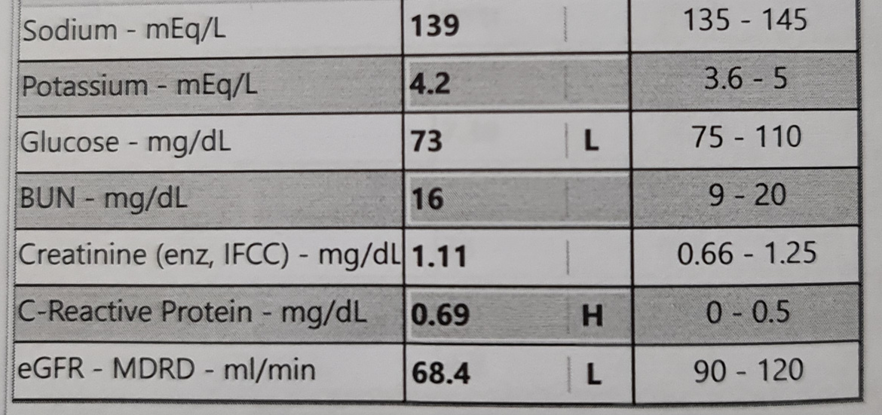
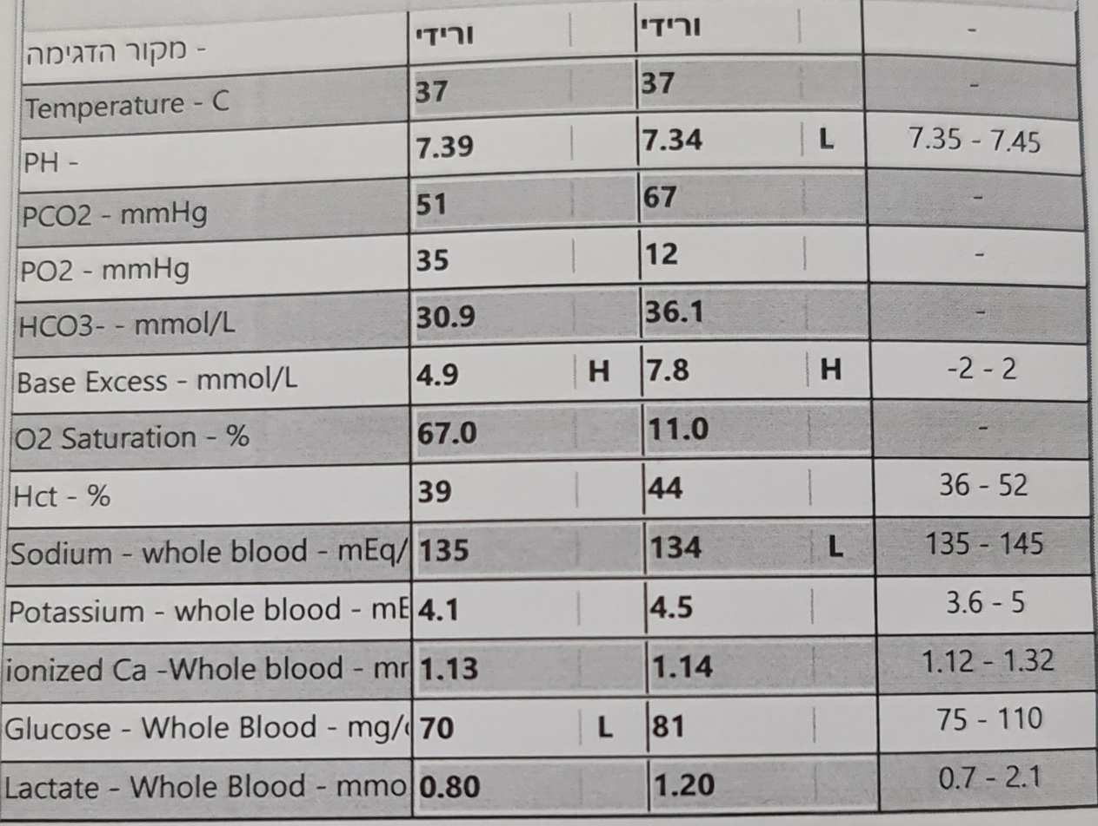
ביוכימיה-בדיקות דם
גזים בדם-אסטרופ

Slide 8
התערבות
התערבות רפואית
התערבות סיעודית
טיפול סעודי ראשוני כלל חיבור למוניטור.
חיבור המטופל לקפנוגרפיה נאזלית לתמיכה נשימתית עד ליצוב.
תמיכת נוזליםI.V - מתן 1000maCL o.9%.
טיפול בבחילות והקאות-10mg metoclopramide I.v.
האחות תערב עובדת סוציאלית שתטפל במקרה.
ההתערבות הרפואית כוללת השגחה וניטור למשך מספר שעות עד ליצוב מצב נשמתי והכרתי.
במידה ונראה הדרדרות יצטרכו הרופאים לתת אנטידוט כדי לאזן את רמות הרעלים בדם.

Slide 9
בעיות סיעודיות:
סיכון לנפילות- הקפדנו על דפנות מיטה מורמות. כשהמטופל רצה ללכת לשירותים ולא היה מספיק יציב הבאנו לו בקבוק לשתן כדי למנוע ממנו ירידה מהמיטה.
דיכאון וחרדה- בטווח הארוך האדם עלול לסבול מתסמיני גמילה של דיכאון וחרדה ולכן ערבנו את עוס בית החולים כדי שתערב את הגורמים הממוהים עליו מטעם הרווחה.
סיכון להתמכרות לאלכוהול- בעקבות מצבו הנפשי הלא יציב של המטופל יש חשש שבטווח הארוך הוא יתמכר לאלכוהול. לכן הסברנו לו את הסכנות שבעינין ואף המלצנו לו לפנות לתוכנית לגמילה מהתמכרויות.

Slide 10
תקשורת בין אישית
כשהמטופל הגיע ניגשתי למדוד לו סימנים חיונים.
בתחילה לא הבנתי במה מדובר, ניסיתי לתקשר איתו אבל התשובות היו לא מותאמת לשאלותי.
הבנתי שאין כאן עכשיו אפשרות לתקשורת הגיונית לכן עזרתי לו לשכב ולנוח.
בהמשך כשהוא התעורר והתייצב ניסנו בנות הקבוצה לשוחח עם המטופל והוא פתח את ליבו ושיתף על הבדידות הקשה שהוא חווה בחיים ועל הדיכאון והחרדות שלו.
הקשבנו ולמדנו הרבה מאותו אדם.
אני מרגישה שהיה חשוב ומשמעותי לתת לאדם לשתף ולא רק לתת לו טיפול טכני אלא באמת לתת מקום גם לצורך הנפשי שלו לשתף ולדבר.

Slide 11
https://www.clalit.co.il/he/medical/lab_tests/Pages/sodium_blood.aspx
https://he.m.wikipedia.org/wiki/%D7%9E%D7%A0%D7%AA_%D7%99%D7%AA%D7%A8
https://www.infomed.co.il/drugs/clonazepam-clonex/

Slide 12
Thank You

